Slide 1


20-letý follow-up pacientů se STEMI ošetřeným pPCI
P. Toušek, V. Kočka, V. Klančík , M. Neuberg, P. Widimský
Kardiologická klinika 3.LF UK a FN Královské Vinohrady, Praha

Slide 2
 | Nemám konflikt zájmů | Mám konflikt zájmů | Specifikace konfliktu (vyjmenujte subjekty, firmy či instituce, se kterými Vaše spolupráce může vést ke konfliktu zájmů)
Zaměstnanecký poměr | X
Vlastník / akcionář | x
Konzultant |  | x | Medtronic
Přednášková činnost | x
Člen poradních sborů (advisory boards) | x
Podpora výzkumu / granty | x
Jiné honoráře (např. za klinické studie či registry) |  |  | BBRAUN

Slide 3
Úvod
Primární PCI a guidelines v čase
Guidelines ESC 1996
Primary angioplasty is a therapeutic option to thrombolysis only when rapid access (<1 h) to a catheterization laboratory is possible
Guidelines ESC 2003
„Primary PCI is preferred treatment if performed by experienced
team <90 min after first medical contact“ Doporučení IA
> 20 let zkušeností s primární PCI u STEMI v ČR

Slide 5
Cíle studie:
Jaký je dlouhodobý – 20 letý osud nemocných po STEMI ošetřeném pPCI (s podskupinou mladších pacientů s prvním AIM)
Má pacient po STEMI (prvním) ošetřeném pPCI podobnou naději na dožití jako běžná populace??
Dle údajů ČSÚ naděje dožití v roce 2000
(viz www.czso.cz/csu/czso/13-7222-03--nadeje_doziti)
- u 45 a 65 letého muže 28,5 a 13,5 let
- u 45 a 65leté ženy 34,2 a 16,8 let
Muž 55 let – 21 let (počítáno průměrem)
Žena 55 let – 25,5 let (počítáno průměrem)

Slide 6
Metodika
Konsekutivní pacienti hospitalizovaní pro STEMI léčení pPCI ve FNKV od 1.1.2000-31.12.2002
Stav pacientů zjištěn dle údajů ÚZIS a ČSÚ
Cenzorování ke dni 21.4.2021
Doba sledování:
- začátek : 1.den hospitalizace (pPCI)
- konec : úmrtí x den cenzorování
Příčina úmrtí hodnocena dle MKN 10
Kardiovaskulární („I“ diagnóza)

Slide 7
Charakteristika souboru pacientů
960 pacientů se STEMI hospitalizovaných
v letech 200-2002
N=960
N muži=686
N ženy=274
Rozložení pacientů podle pohlaví a věku - vstupně (absolutní počty)
Průměrný věk při zákroku: 63,7 + 12 let
muži 61,3 + 11,4 vs. ženy 69,8 + 11,2 roků (p<0,001)

Slide 8
Charakteristika souboru
N=960
Anamneza IM |  | 21%
Anamneza PCI |  | 5%
Anamneza CABG |  | 2.2%
Anamneza DM
 | Dieta | 20.6%
 | PAD | 3.3%
 | Inzulin | 1.5%
Hypertenze |  | 49.3%
Nemoc kmene |  | 7.1%
Nemoc tepen | 1 | 28.5%
 | 2 | 29.2%
 | 3 | 40.5%
KILIP | 1-2 | 76.2%
 | 3-4 | 17.7%
Culprit lesion
 | LM | 1.3%
 | LAD teritorry | 40.7%
 | LCx teritorry | 15.7%
 | RCA teritorry | 36.3%
 | Ostatní | 2.1%
TIMI3 after pPCI |  | 88%

Slide 9
Charakteristika souboru
– podskupina ≤ 65 let bez předchozího IM
N=402
Anamneza PCI |  | 0.7%
Anamneza CABG |  | 0.7%
Anamneza DM
 | Dieta | 16.2%
 | PAD | 1.5%
 | Inzulin | 0.7%
Hypertenze |  | 43.3%
Nemoc kmene |  | 5.2%
Nemoc tepen | 1 | 39.1%
 | 2 | 32.1%
 | 3 | 27.4%
KILIP | 1-2 | 85.8%
 | 3-4 | 14.2%
Culprit lesion
 | LM | 0.7%
 | LAD teritorry | 42.6%
 | LCx teritorry | 16.6%
 | RCA teritorry | 37.8%
 | Ostatní | 0.9%
TIMI3 after pPCI |  | 89%
Celkem 402 pacientů
Ženy 71 (17.7%)
věk 55.03 ± 6.97 roků
Muži 331 (82.3%)
věk 54.05 ± 6.82 roků

Slide 10
Mortalita celého souboru – 20 letý follow up
Mortalita 30 denní – 11.6%
Dlouhodobá mortalita
KV mortalita 20 let FU – 43%
Mortalita 20 let FU – 66%
Přibližně 2/3 kardiovaskulární příčiny úmrtí

Slide 11
Mortalita podskupiny ≤ 65 let bez anamnezy IM
- 20 letý follow up
Mortalita 30 denní – 3.2%
KV mortalita 20 let FU – 24 %
Mortalita 20 let FU – 44 %
Přibližně 1/2 kardiovaskulární příčiny úmrtí

Slide 12
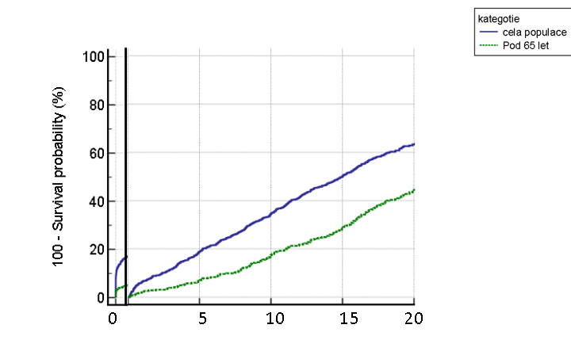
Mortalita – 20 letý follow up
30.den
P<0,0001
Celý soubor
Skupina pod 65 let bez předchozího IM
roky

Slide 13
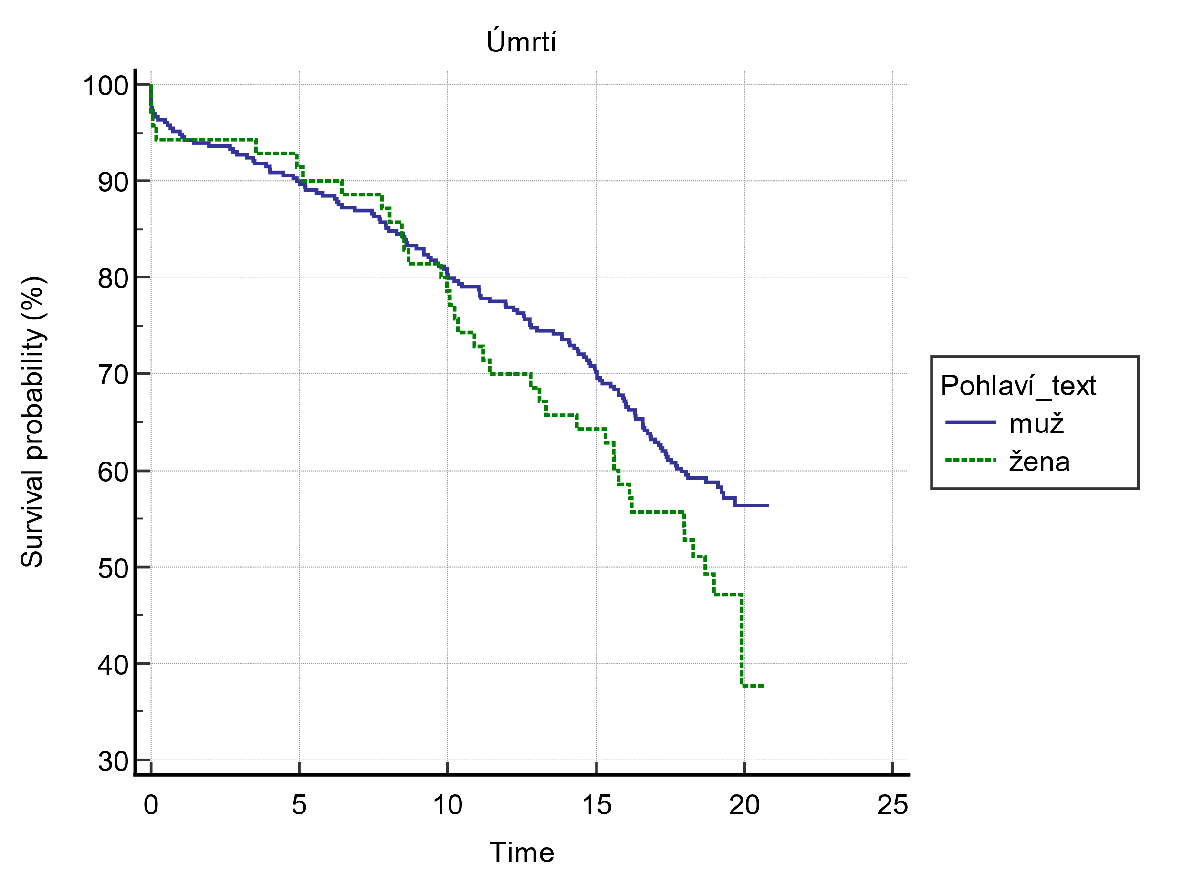
Přežití podskupiny ≤ 65 let bez anamnezy IM
- 20 letý follow up
P=0,128
Průměrná doba přežití:
(k datu cenzorování)
Muži - 16,3 let
Ženy - 15,4 let

Slide 14
Limitace
V době pPCI léčeno prostými kovovými steny (BMS)
Chybí informace o terapii při propuštění a sekundární prevenci
Poměrně malý soubor pacientů pod 65 let s prvním IM (především ženského pohlaví)
Nelze snadno srovnat s daty běžné populace ze zdrojů ČSÚ
- srovnání o délce přežití nutné brát jako hrubě orientační
- reálná délka přežití sledované kohorty bude delší (ukončeno k 4/2021)

Slide 15
Závěry
Data s doposud nejdelším follow-upem pacientů se STEMI ošetřeném pPCI
(16letý follow u randomizované studie DANAMI-2, Eur Heart J 2020)
Velmi dlouhodobá mortalita (20-letá) u neselektované skupiny pacientů po STEMI ošetřeném pPCI je 66% a u 2/3 úmrtí je příčina kardiovaskulární
U mladších pacientů pod 65 let se STEMI bez předchozí anamnézy IM
je 20-letá mortalita 44% a kardiovaskulární příčina byla identifikována přibližně u poloviny úmrtí
U mladších osob nebyl nalezen rozdíl mezi pohlavími v dlouhodobém přežití
Orientačně se velmi dlouhodobá mortalita (naděje na přežití) u mladších pacientů významně neliší od běžné populace
Zlepší se dlouhodobý osud pacientů s použitím moderní farmakologické léčby hypercholesterolemie, diabetu a srdečního selhání ???

